Slide 1
第二章 线性代数方程组的解法
2. 1 高斯消元法
2. 2 矩阵的LU分解
2. 3 雅可比迭代
2. 4 高斯-塞德尔迭代
2. 5 逐次超松弛迭代法
2. 6 收敛性定理(可简单地判定收敛或发散）
2. 7条件数与病态方程组（了解条件数）
直接法
迭代法

Slide 2
Cramer法(克莱姆法则)不宜用于系数矩阵阶数高的线性代数方程组求解。
求解线性代数方程组分直接法和迭代法
直接法：只包含有限次四则运算。若在计算过程中都不发生舍入误差的假定下，计算结果就是原方程组的精确解。
迭代法：把方程组的解向量看作是某种极限过程的极限。在这一极限过程中，每一步的结果，是将以前所得的结果、施行与前一步相同的演算步骤而得到的。

Slide 3
直接法与迭代法各有优缺点.
存储量 工作量 程序复杂度 适于系数矩阵阶数
直接法: 较小 较小 较高 不太高
迭代法: 较高 较大 较低 较高
本章介绍
直接法：Gauss(高斯)消元法、追赶法、Dolittle(LU分解)
迭代法：Jacobi迭代、Gauss-Seidel迭代、SOR、
最速下降法、共轭梯度法。

Slide 4
直 接 法
Gauss(高斯)消元法、追赶法、LU分解

Slide 5

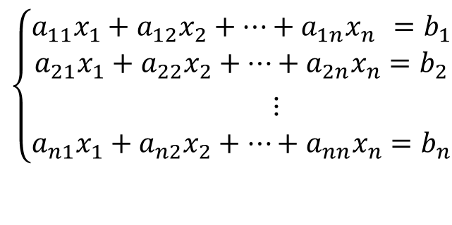
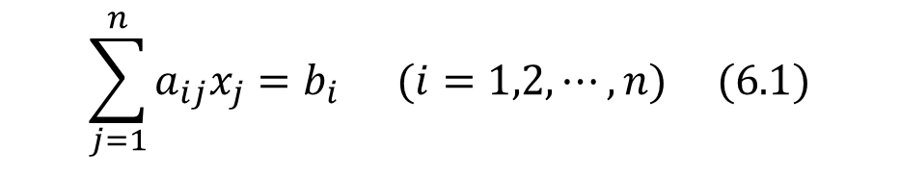

§2. 1 高斯消元法
对于线性代数方程：
$$\sum_{j=1}^{n}{a_{ij}x_{j}=b_{i}} (i=1,2,⋯,n) (\text{6.1})$$
n元线性方程组
方程组的矩阵形式
$$\left\{\begin{aligned}a_{11}x_{1}+a_{12}x_{2}+⋯+a_{1n}x_{n} =b_{1} \\ a_{21}x_{1}+a_{22}x_{2}+⋯+a_{2n}x_{n}=b_{2} \\ ⋮ \\ a_{n1}x_{1}+a_{n2}x_{2}+⋯+a_{nn}x_{n}=b_{n}\end{aligned}\right.$$
简记为
$$Ax=b.$$
$A为$非奇异矩阵（可逆）时，有唯一解
Notes:
求解线性方阵组的一种算法，化成上三角阵，其对角线积是行列式的值，此方法也可用来求矩阵的秩（三角阵中非全零的行数），以及求可逆方阵的逆矩阵

Slide 6
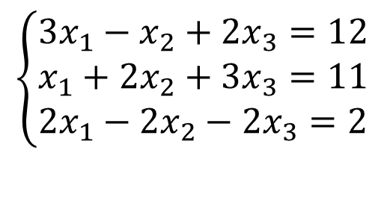
[例1] 用Gauss消元法求解方程组
$$\left\{\begin{matrix}3x_{1}−x_{2}+2x_{3}=12 \\ x_{1}+2x_{2}+3x_{3}=11 \\ 2x_{1}−2x_{2}−2x_{3}=2\end{matrix}\right.$$
Gauss消元法的计算步骤分为消元和回代两个过程。
Notes:
求解线性方阵组的一种算法，化成上三角阵，其对角线积是行列式的值，此方法也可用来求矩阵的秩（三角阵中非全零的行数），以及求可逆方阵的逆矩阵

Slide 7



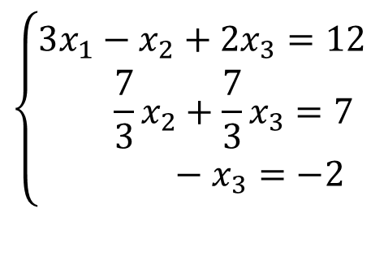
解：对增广矩阵实施行初等变换，进行消元：
得方程组
$$\left\{\begin{matrix}3x_{1}−x_{2}+2x_{3}=12 \\ \frac{7}{3}x_{2}+\frac{7}{3}x_{3}=7 \\ −x_{3}=−2\end{matrix}\right.$$
原线性方程组-> 高斯消元法-> 下三角或上三角形式的线性方程组-> 前向替换算法求解(对于上三角形式，采用后向替换算法).
回代：
$$x_{3}=2,$$
$$x_{2}=1,$$
$$x_{1}=3$$

Slide 8
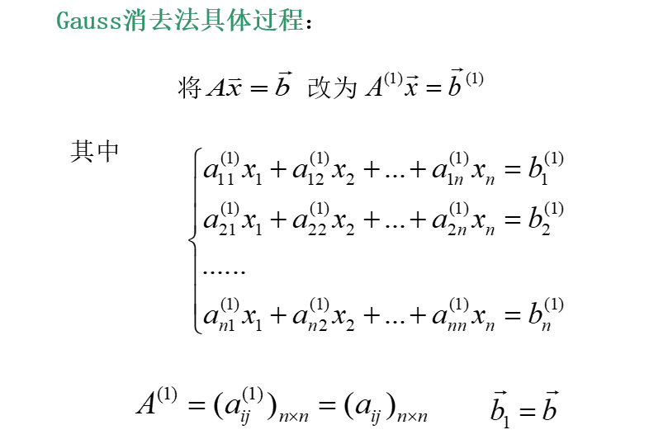

Slide 9
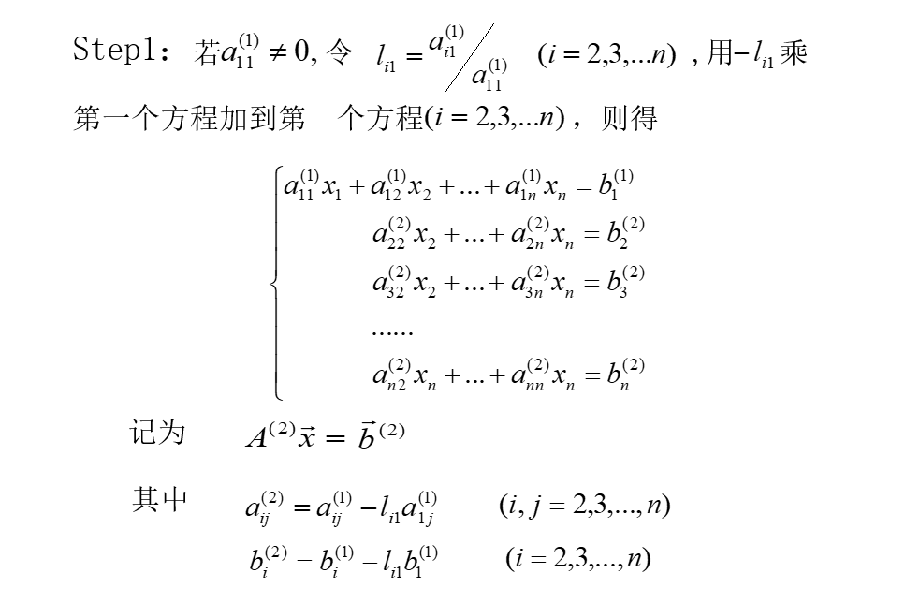
i

Slide 10
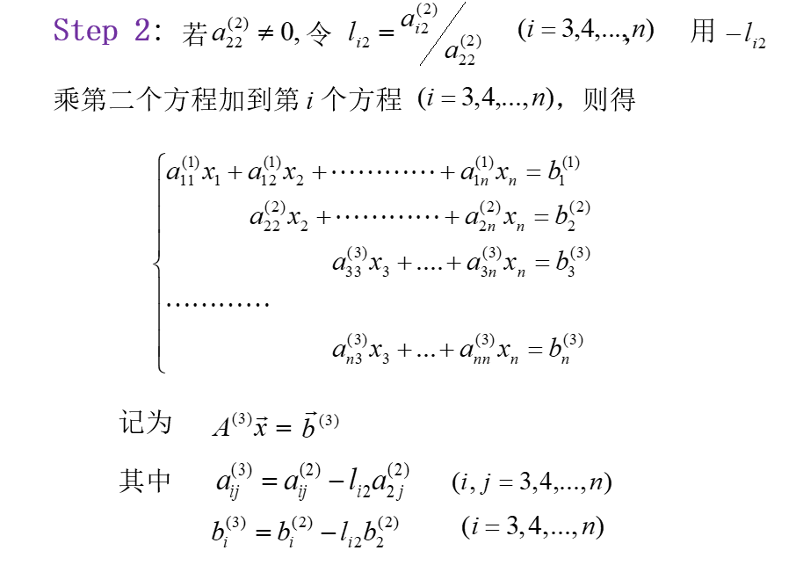

Slide 11
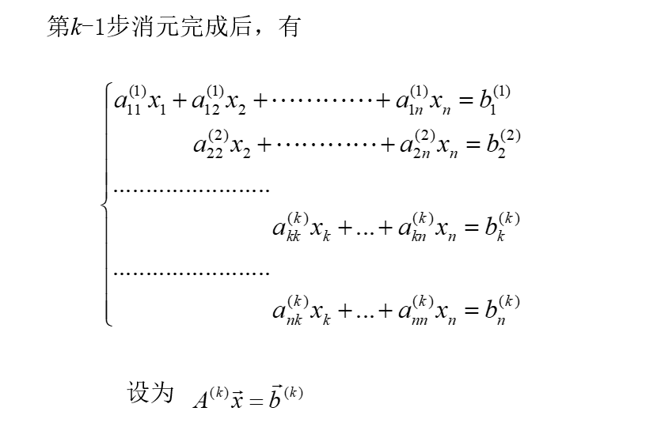

Slide 12
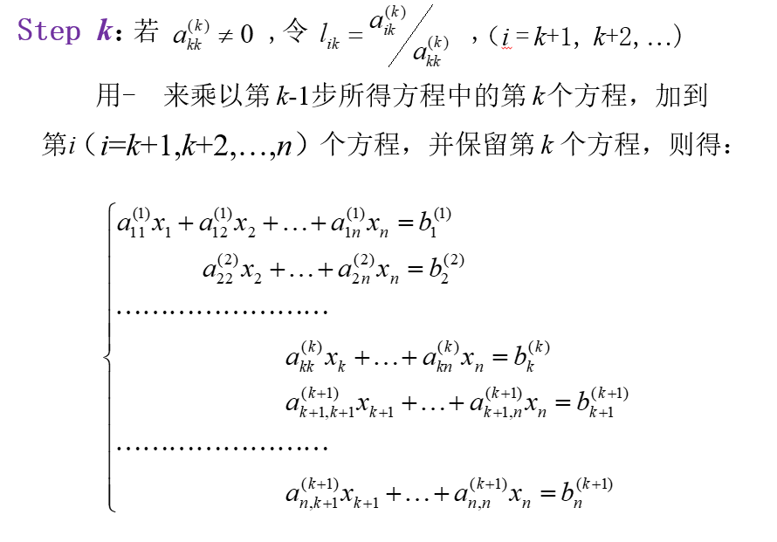

Slide 13
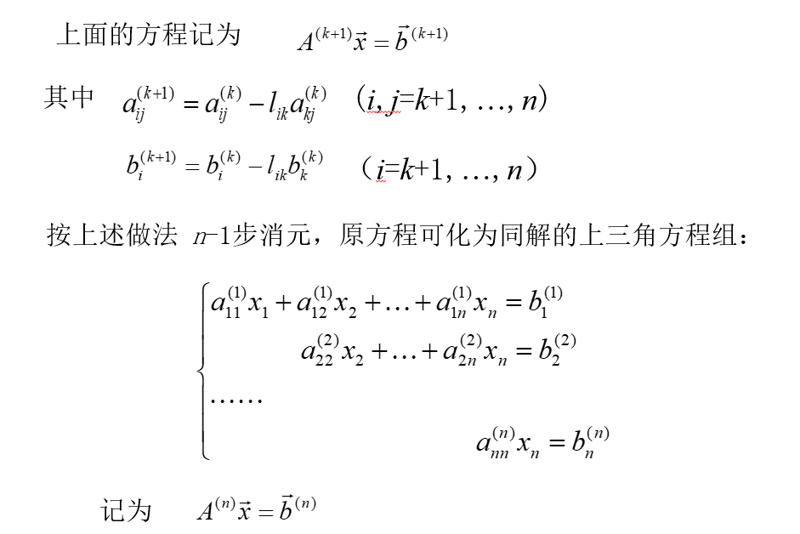

Slide 14
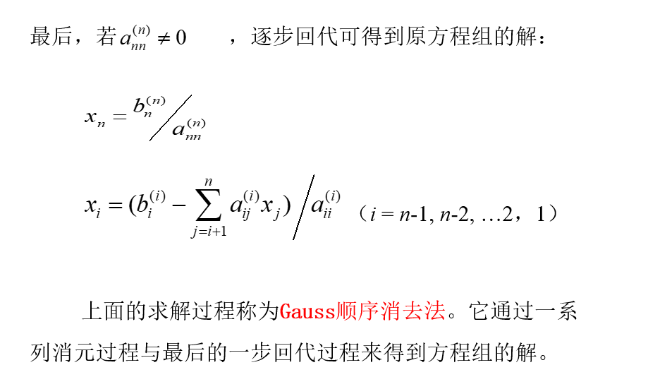

Slide 15

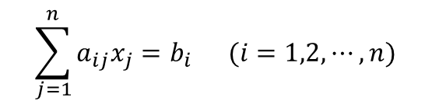

方法总结：
对方程组
的增广矩阵
实施行初等变换，化其为上三角矩阵形式
再从最后一个方程开始逐步回代求解 x 。
$$\sum_{j=1}^{n}{a_{ij}x_{j}=b_{i}} (i=1,2,⋯,n)$$
$$\left[\begin{aligned}a_{11} a_{\text{12}} ⋯ a_{1n} b_{1} \\ a_{21} a_{\text{22}} ⋯ a_{2n} b_{2} \\ \\ a_{n1} a_{n2} ⋯ a_{nn} b_{n}\end{aligned}\right]$$
$$\left[\begin{aligned}a_{11} a_{\text{12}} ⋯ a_{1n} b_{1} \\ a_{\text{22}} ⋯ a_{2n} b_{2} \\ \text{O} \\ a_{nn} b_{n}\end{aligned}\right]$$

Slide 16
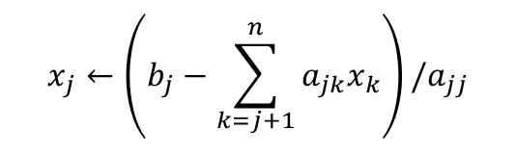

高斯消元法步骤：设方程组对应的增广矩阵为 。
Step1 消元：
for i =1 to n-1 //对应每一行
for j =i+1 to n //对应 i 行后每一行
for k = j+1 to n //对应 i 行后每一行的每一列
a_{jk} a_{jk} - a_{ik}× a_{ij} / a_{ii} (a_{ii} ≠0)
end k
b_{j} b_{j} - b_{i}× a_{ij} / a_{ii}
end j
end i
Step 2 回代：
x_{n} b_{n}/ a_{nn}
for j =n-1 to 1
end
$${\left(A;_{}{b}\right)}_{n×(n+1)}$$
$$x_{j}←\left(b_{j}−\sum_{k=j+1}^{n}{a_{jk}x_{k}}\right)/a_{jj}$$

Slide 17
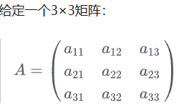
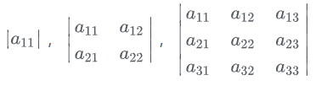

设A是一个n×n矩阵。从A中删除最后 n−k行和最后 n−k 列得到的 A的k阶主子矩阵称为A 的 k 阶顺序主子矩阵。其行列式称为A的k阶顺序主子式，记为 |A_{k}| 。例：
三个顺序主子式（1阶，2阶，3阶）：
使用高斯消去法的条件
$$a_{kk}^{(k)}≠0$$
使用高斯消去法要求在每步消元时 ，
那么矩阵A满足什么，才能保证这一条件呢？
定理：如果 n 阶矩阵A的所有顺序主子式均
不为零，则可通过高斯消去法（不进行交
换两行的初等变换），将方程组约化为三
角形方程组。
Notes:
顺序主子式：删除最后2行和2列，删除最后1行和1列，不删除

Slide 18


定理1 若方程组 Ax = b 的系数矩阵A 严格对角占优，即
则Gauss消元法的主元
注：如果在进行第 i 行消元后出现主元为 a_{ii} =0，则选择不为0的 a_{ji} （j > i）为主元， j 行与 i行对调，继续消元法操作；如果 a_{ji} （j > i）全为0，则方程组有无穷多组解或无解。
$$\left|a_{ii}\right|>\sum_{\begin{aligned}j=1 \\ j≠i\end{aligned}}^{n}{\left|a_{ij}\right|}$$
$$a_{kk}^{(i−1)}≠0 (i=1,2,…,n)$$

Slide 19
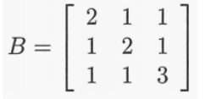
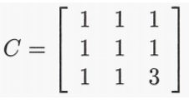
严格对角占优矩阵：每个主对角元素的模（绝对值）都大于与它同行的其他元素的模的总和.

Slide 20
顺序Gauss消去法计算过程中：
1、若出现 a_{kk}^{(k)} ＝0，消元过程就不能进行下去。
2、a_{kk}^{(k)}≠ 0 ，消去过程能够进行，但若|a_{kk}^{(k)}| 过小，也会造成舍入误差积累很大导致计算解的精度下降。
顺序高斯消去法的数值稳定性是没有保证的!

Slide 21
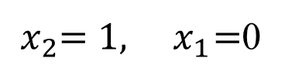
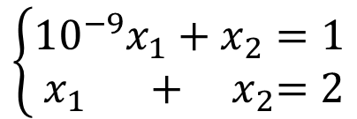
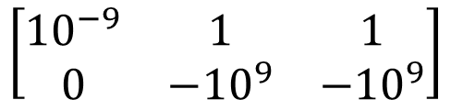
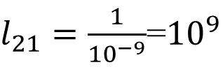
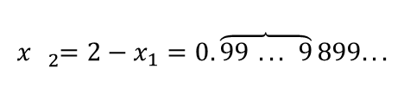
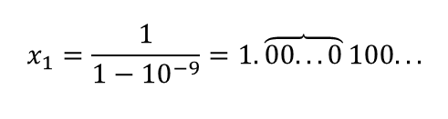
例：单精度解方程组
$$\left\{\begin{matrix}{10}^{−9}x_{1}+x_{2}=1 \\ { x}_{1 }+{ x}_{2}=2\end{matrix}\right.$$
8个
8个
$$x_{1}=\frac{1}{1−10^{−9}}=1.\overset{}{\overbrace{00...0}}100...$$
$$x{}_{2}^{}=2−x_{1}=0.\overset{}{\overbrace{99 ... 9}}899...$$
/* 精确解为 和 */
若直接用Gauss消去法，则
$l_{21}=\frac{1}{{10}^{−9}}$=${10}^{9}$
8个0
大数吃小数
$$a_{22}=1−{10}^{9}=0.000000001×{10}^{9}−1×{10}^{9}≈{−10}^{9}$$
$$b_{2}=2−{10}^{9}=0.000000002×{10}^{9}−1×{10}^{9}≈{−10}^{9}$$
误差传播，值失真
$$\left[\begin{matrix}{10}^{−9} & 1 & 1 \\ 0 & {−10}^{9} & {−10}^{9}\end{matrix}\right]$$
${ x}_{2}=1,{ x}_{1}=$0
产生原因：主元的绝对值小
解决方法：对原方程组作等价变换，再利用顺序Gauss消去法求解。

Slide 22



主元消去法
为抑制舍入误差的传播和防止“大数吃小数”现象，在消元过程中希望主元的绝对值最大，就要在每步消元过程前选主元 。通常有列主元和全主元两种方法。
$$a_{kk}$$
列主元消去法：第 k 步选取
$$\left|a_{pk}^{(k)}\right|=\max_{k≤i≤n}\left|a_{ik}^{(k)}\right|$$
作为主元素
全主元消去法：选取
$$\left|a_{pq}\right|=\max_{\begin{aligned}k≤i≤n \\ k≤j≤n\end{aligned}}\left|a_{ij}\right|$$
作为第k步的主元素。
注：列主元往往需要行的交换；而全主元不仅需要行的交换，而且可能需要列的交换。列的交换实质上是未知量的交换。

Slide 23
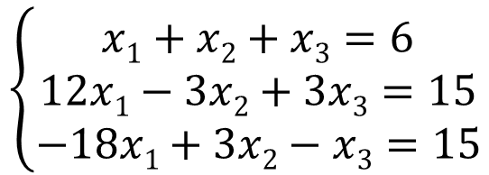
【例】分别用列主元和全主元法解下列方程组
列主元和全主元消去法，所需条件较少，仅仅要求方程组的系数矩阵 A 非奇异。
而且，对一般的方程组，它还具有良好的数值稳定性，其计算量与顺序消去法的计算量相当

Slide 24

［例2］如果方程组 Ax = b的系数矩阵A是n阶三对角阵，即当|i-j|＞1时，a_{ij}=0, 或写成
试设计一个算法来解这三对角的方程组。
$$\left[\begin{aligned}d_{1} c_{1} \\ a_{1} d_{2} c_{2} \\ ⋱ ⋱ ⋱ \\ a_{n−2} d_{n−1} c_{n−1} \\ a_{n−1} d_{n}\end{aligned}\right] \left[\begin{aligned}x_{1} \\ x_{2} \\ ⋮ \\ x_{n−1} \\ x_{n}\end{aligned}\right]=\left[\begin{aligned}b_{1} \\ b_{2} \\ ⋮ \\ b_{n−1} \\ b_{n}\end{aligned}\right]$$
0 0 0
0 0
0
0
0 0
0 0 0
追赶法

Slide 25
解：假定所有主元均不等于0。在第1次消元过程中，由于系数矩阵A的第一行只有两个元素不为零，所以只需变动d₂，b₂ 并将a₁置0。再考虑存储结构，新的d₂，b₂仍存放在d₂，b₂所在的单元，即
d₂-c₁a₁／d₁⇒d₂
b₂-b₁a₁／d₁⇒b₂
以后各公步的消元也仅变动d_{i}、b_{i ，}并将相应的a_{i-1}置0。第i步的计算式为：
d_{i}- c_{i-1}a_{i-1}／d_{i-1}⇒ d_{i}
b_{i}- b_{i-1}a_{i-1}／d_{i-1} ⇒ b_{i} (i=2,…,n)
回代求解： b_{n}／d_{n} ⇒ x_{n} ， (b_{i}- c_{i}x_{i+1})／d_{i} ⇒ x_{i} (i=n-1,…,1)

Slide 26
设置4个数组分别来存储a_{i}，b_{i}，c_{i}，d_{i}，算法（追赶法）描述如下：
input (a_{i}),(b_{i}),(c_{i}),(d_{i})
for i=2,3,…,n do
a_{i-1}／d_{i-1} ⇒ l
d_{i}-lc_{i-1} ⇒ d_{i}
b_{i}-lb_{i-1} ⇒ b_{i}
end
b_{n}／d_{n} ⇒ x_{n}
for i=n-1,n-2,…,1 do
(b_{i}-c_{i}x_{i+1})／d_{i} ⇒ x_{i}
end
output (x_{i})

Slide 27
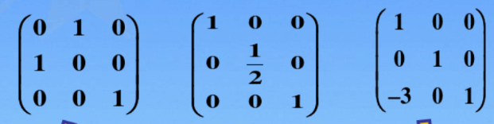
线性代数相关知识复习
初等矩阵
初等变换：在矩阵的行上进行倍加、倍乘、对换变换。
初等矩阵：在单位矩阵上应用初等变换得到的矩阵。
把单位矩阵E的i,j两行(列)对调得到的初等矩阵
把单位矩阵E的第i行(列)乘以数k(k不为0)得到的初等矩阵
把单位矩阵E的第j行乘以数k加到第i行上，或E的第i列乘以数k加到第j列上得到的初等矩阵

Slide 28
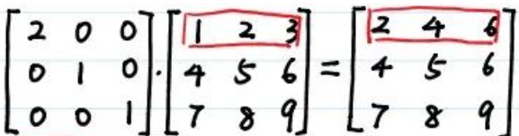
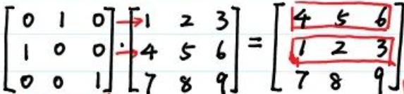
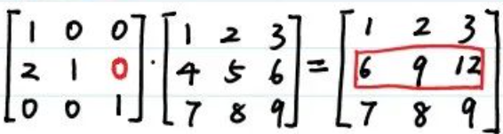
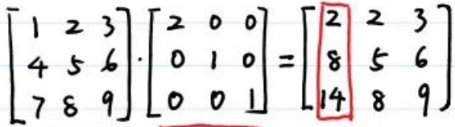

线性代数相关知识复习
初等矩阵的性质
  初等矩阵的转置仍是初等矩阵
  初等矩阵均可逆,且逆阵为同类初等阵
  对于一个矩阵进行初等行（列）变换，相等对此矩阵左（右）乘一个相应的初等矩阵。（初等变换与初等矩阵的关系)

Slide 29
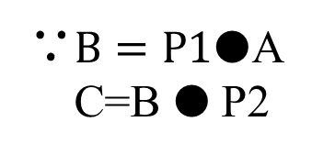
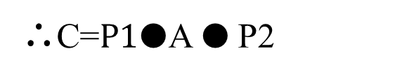
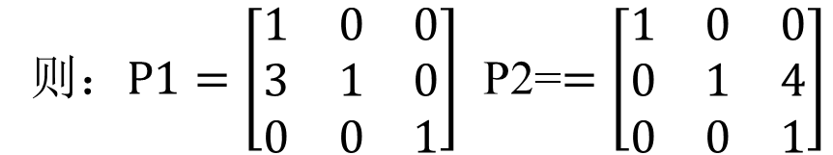
线性代数相关知识复习
A B C
行变换
（左乘初等矩阵P1)
列变换
（右乘初等矩阵P2）
若 A B C
第一行乘以3+第二行
第二列乘以4+第三列

Slide 30

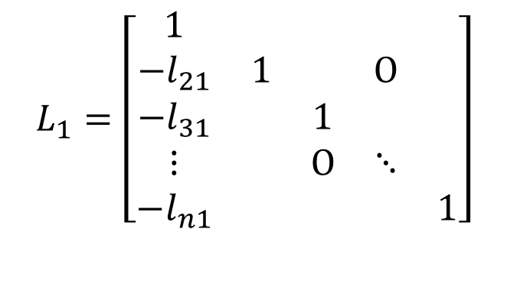




§2. 2 Doolittle-矩阵的LU分解
1. Gauss顺序消去法的矩阵形式
设方程组 Ax = b 中A的各阶顺序主子式（初等矩阵）均不为零，令
$$L_{1}=\left[\begin{matrix}1 & & & & \\ −l_{21} & 1 & & O & \\ −l_{31} & & 1 & & \\ ⋮ & & O & ⋱ & \\ −l_{n1} & & & & 1\end{matrix}\right]$$
$$L_{2}=\left[\begin{matrix}1 & & & & \\ 0 & 1 & & & \\ 0 & −l_{32} & 1 & & \\ ⋮ & ⋮ & & ⋱ & \\ 0 & −l_{n2} & & & 1\end{matrix}\right]$$
$$⋮$$
$$L_{k}=\left[\begin{matrix}1 & & & & & \\ & 1 & & & & \\ & & 1 & & & \\ & & −l_{k+1,k} & ⋱ & & \\ & & ⋮ & ⋮ & ⋱ & \\ & & −l_{n,k} & ⋯ & ⋯ & 1\end{matrix}\right]$$
$$L_{n−1}=\left[\begin{matrix}1 & & & & \\ & 1 & & & \\ & & 1 & & \\ & & & ⋱ & \\ & & & −l_{n,n−1} & 1\end{matrix}\right]$$
$$⋮$$
Notes:
可逆

Slide 31
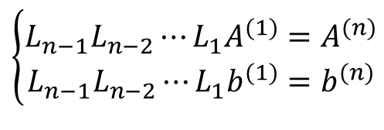




即
$$\left\{\begin{aligned}L_{n−1}L_{n−2}⋯L_{1}A^{(1)}=A^{(n)} \\ L_{n−1}L_{n−2}⋯L_{1}b^{(1)}=b^{(n)}\end{aligned}\right.$$
$$A^{(1)}=A$$
由 得
$$A=(L_{n−1}⋯L_{1})^{−1}A^{(n)}=L_{1}^{−1}L_{2}^{−1}⋯L_{n−1}^{−1}A^{(n)}$$
容易验证：每个 可逆，且
$$L_{k}$$
$$L_{k}^{−1}=\left[\begin{matrix}1 & & & & & & \\ & ⋱ & & & & & \\ & & 1 & & & & \\ & & l_{k+1,k} & ⋱ & & & \\ & & l_{k+2,k} & & 1 & & \\ & & ⋮ & & & ⋱ & \\ & & l_{n,k} & & & & 1\end{matrix}\right]$$
k = 1,2,…，n-1
Notes:
一个单位下三角矩阵的逆矩阵仍为单位下三角矩阵A，

Slide 32


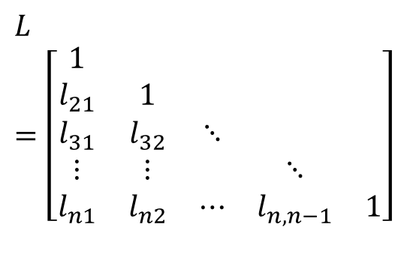
令 ，则
$$L=L_{1}^{−1}L_{2}^{−1}⋯L_{n−1}^{−1}$$
$$L=\left[\begin{matrix}1 & & & & \\ l_{21} & 1 & & & \\ l_{31} & l_{32} & ⋱ & & \\ ⋮ & ⋮ & & ⋱ & \\ l_{n1} & l_{n2} & ⋯ & l_{n,n−1} & 1\end{matrix}\right]$$
又令 ，且
$$U=A^{(n)}$$
则：
A = LU
其中，L 为单位下三角矩阵，其对角元素皆为1；U为上三角矩阵。

Slide 33
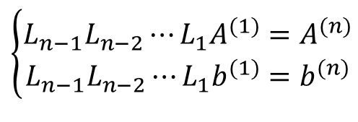
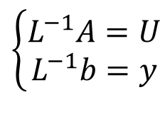
由
$$\left\{\begin{aligned}L_{n−1}L_{n−2}⋯L_{1}A^{(1)}=A^{(n)} \\ L_{n−1}L_{n−2}⋯L_{1}b^{(1)}=b^{(n)}\end{aligned}\right.$$
知
$$\left\{\begin{aligned}L^{−1}A=U \\ L^{−1}b=y\end{aligned}\right.$$
Gauss消去法的实质就是用一连串的行初等变换把系数方阵A化成上三角方阵U，同时把右端向量化 b 为 y 。若矩阵 A=LU，则 LU 叫做矩阵A的LU分解（Doolittle）。

Slide 34


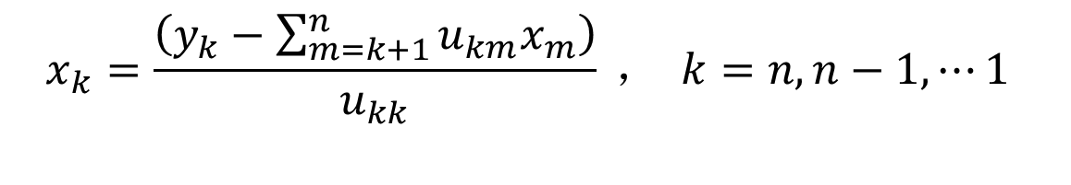

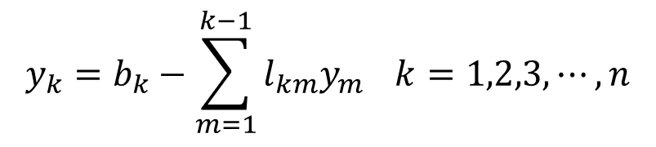
若矩阵A具有LU分解 A=LU ，则方程组 Ax = b的求解过程为:
LUx=b
$$\left\{\begin{aligned}Ly=b \\ Ux=y\end{aligned}\right.$$
可推导求解单位下三角形方程组 的递归公式为 :
$$Ly=b$$
$$y_{k}=b_{k}−\sum_{m=1}^{k−1}{l_{km}y_{m}} k=1,2,3,⋯,n$$
求解上三角形方程组 的递归公式为:
$$Ux=y$$
$$x_{k}=\frac{\left(y_{k}−\sum_{m=k+1}^{n}{u_{km}x_{m}}\right)}{u_{kk}} ， k=n,n−1,⋯1$$

Slide 35





定理2 （矩阵的LU分解） 若n阶方阵A的n个顺序主子矩阵都非奇异，则A可唯一地分解为单位下三角矩阵L和非奇异的上三角矩阵U的乘积。
证明：（1）存在性。由前面分析过程可知，矩阵A可LU分解。
（2）唯一性。设矩阵A有两种分解：
$$A=LU, A=L^{∗}U^{∗}$$
则有
$$LU=L^{∗}U^{∗}$$
由非奇异性， 均可逆，有
即
$$L^{−1}(LU){U^{∗}}^{−1}=L^{−1}(L^{∗}U^{∗}){U^{∗}}^{−1}$$
$$L,U^{∗}$$
$$U{U^{∗}}^{−1}=L^{−1}L^{∗}$$
等式左边为上三角矩阵，右边为对角元为1的下三角矩阵，故只能是单位矩阵，即
$$U{U^{∗}}^{−1}=L^{−1}L^{∗}=I ⇒ U=U^{∗}, L=L^{∗}$$

Slide 36
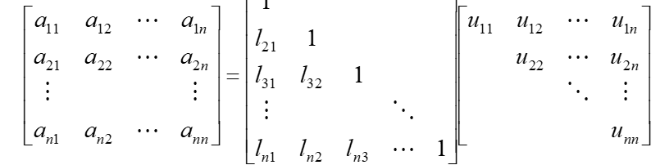

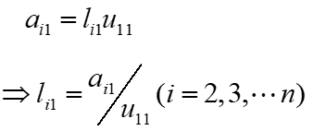
2. 直接三角分解法
设 A = LU 即
Step1：
比较第一行元素：
比较第一列元素：

Slide 37


Step2：
比较第二行元素：
比较第二列的元素：

Slide 38


Slide 39




Slide 40


Slide 41

上述讨论的LU分解A=LU中，
$$L=\left[\begin{matrix}1 & & & & \\ l_{21} & 1 & & & \\ l_{31} & l_{32} & ⋱ & & \\ ⋮ & ⋮ & & ⋱ & \\ l_{n1} & l_{n2} & ⋯ & l_{n,n−1} & 1\end{matrix}\right]$$
由此可得出不同的分解形式：
（1）杜利脱尔（Doolittle）分解：L 为单位下三角矩阵
（2）克洛脱（Crout）分解： U 为单位上三角矩阵
（3） A = LDU ： L、U 均为单位三角矩阵
（4） 乔列斯基（Choleskey）分解：A = GG^{T}（ A为对称正定矩阵）

Slide 42


例题：对下列矩阵进行LU分解
解：用初等行列式变换求U：
计算得到L
Notes:
用矩阵中的值除以相对应的主元值，可得到对应位置的L值。比如第一列主元为2， 3/2,2/2,4/2 ; 第二列主元为-3，0/-3,-6/-3. 第三列主元为-5，-19/-5

Slide 43


例：用三角分解法求解下列线性方程组
解：1）把$A=\left[\begin{matrix}−3 & 2 & 6 \\ 10 & −7 & 0 \\ 5 & −1 & 5\end{matrix}\right]$初等变换成上三角矩阵，得到$U=\left[\begin{matrix}−3 & 2 & 6 \\ 0 & −\frac{1}{3} & 20 \\ 0 & 0 & 155\end{matrix}\right]$
2）得到$L=\left[\begin{matrix}1 & 0 & 0 \\ −\frac{10}{3} & 1 & 0 \\ −\frac{5}{3} & −7 & 1\end{matrix}\right]$
3）Ly=b, $\left[\begin{matrix}1 & 0 & 0 \\ −\frac{10}{3} & 1 & 0 \\ −\frac{5}{3} & −7 & 1\end{matrix}\right]y=\left[\begin{matrix}4 \\ 7 \\ 6\end{matrix}\right],∴y=\left[\begin{matrix}4 \\ \frac{61}{3} \\ 155\end{matrix}\right]$
Ux=y, $\left[\begin{matrix}−3 & 2 & 6 \\ 0 & −\frac{1}{3} & 20 \\ 0 & 0 & 155\end{matrix}\right]$x=$\left[\begin{matrix}4 \\ \frac{61}{3} \\ 155\end{matrix}\right]$, $∴x=\left[\begin{matrix}0 \\ −1 \\ 1\end{matrix}\right]$

